Slide 1

MV Kobra AI
Plataforma de Cobranzas Inteligentes
ProbPago · Agente IA Negociador · Priorización por valor esperado
Propuesta gerencial · Uruguay · Demo con datos sintéticos (sin datos de clientes)

Slide 2
El problema de la cobranza tradicional
▸ Se gestiona por igual a todos los deudores → se malgasta tiempo en casos irrecuperables.
▸ Las decisiones de descuento y planes se toman "a ojo", sin datos.
▸ No se sabe a quién llamar primero ni por qué canal.
▸ Los guiones de negociación no están estandarizados ni optimizados.
▸ El reporting gerencial es lento, manual y poco accionable.
Resultado: menor recupero, más costo operativo y peor experiencia del cliente.

Slide 3
La solución: MV Kobra AI
🧠 ProbPago
🤖 Agente + Copiloto en Vivo
📊 Dashboard Gerencial
Modelo de Machine Learning que estima la probabilidad de pago de cada deudor. Selección de modelos con validación cruzada + calibración.
Recomienda estrategia, descuento, canal y guion. En vivo: analiza el sentimiento del cliente (voz/WhatsApp) y asesora al gestor en tiempo real.
KPIs, filtros, gráficos y priorización de cartera por valor esperado de recupero.
Se entrena y valida con la cartera real del cliente
Maximiza recupero minimizando la quita
Exportable a Excel / CSV para reporting

Slide 4
Cómo funciona · flujo end-to-end
1 · Cartera
Se carga la base de deudores (o se conecta al core).
2 · ProbPago
El modelo asigna probabilidad de pago a cada caso.
3 · Negociador IA
Define estrategia, descuento, canal y guion.
4 · Priorización
Ordena por valor esperado de recupero (UYU).
5 · Acción + Reporting
Gestores ejecutan; gerencia mide en el dashboard.

Slide 5
Impacto sobre la cartera (demo)
12,000
$U 1,790.0M
$U 861.6M
Deudores analizados
Cartera total
Recupero esperado (48%)
59%
$U 636.6M
1.69x
ProbPago promedio
Cartera en riesgo (baja prop.)
Lift del top decil vs. base
Datos sintéticos ilustrativos: muestran cómo MV Kobra AI prioriza el esfuerzo donde está el valor recuperable. Con la cartera real, estos KPIs se calculan de verdad.

Slide 6
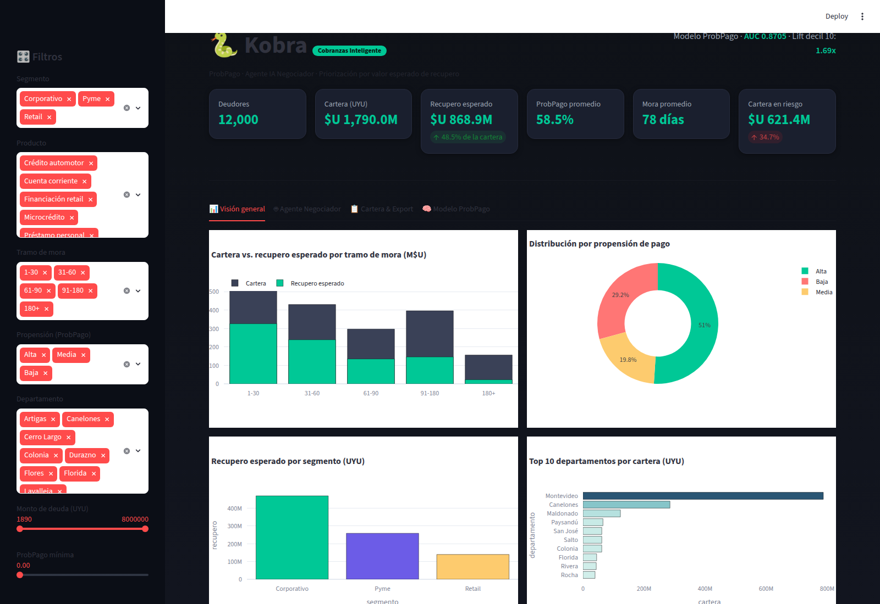
Dashboard · Visión general
KPIs en vivo, filtros dinámicos y gráficos de cartera vs. recupero.

Slide 7
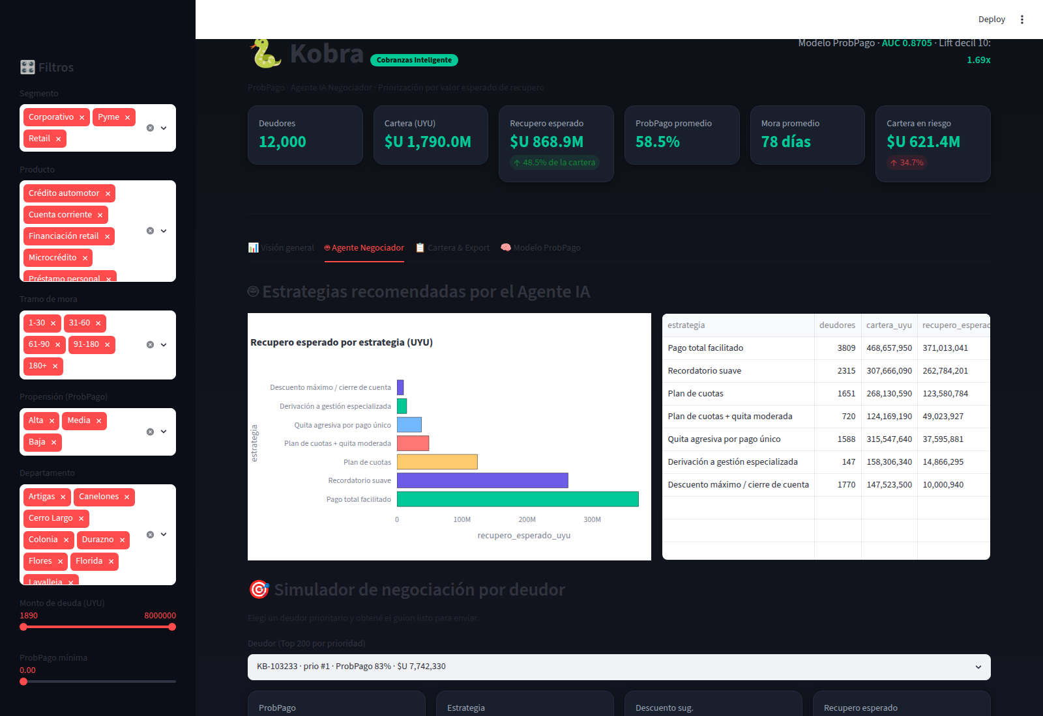
Agente IA Negociador
Estrategias recomendadas y simulador de negociación con guion por deudor.

Slide 8
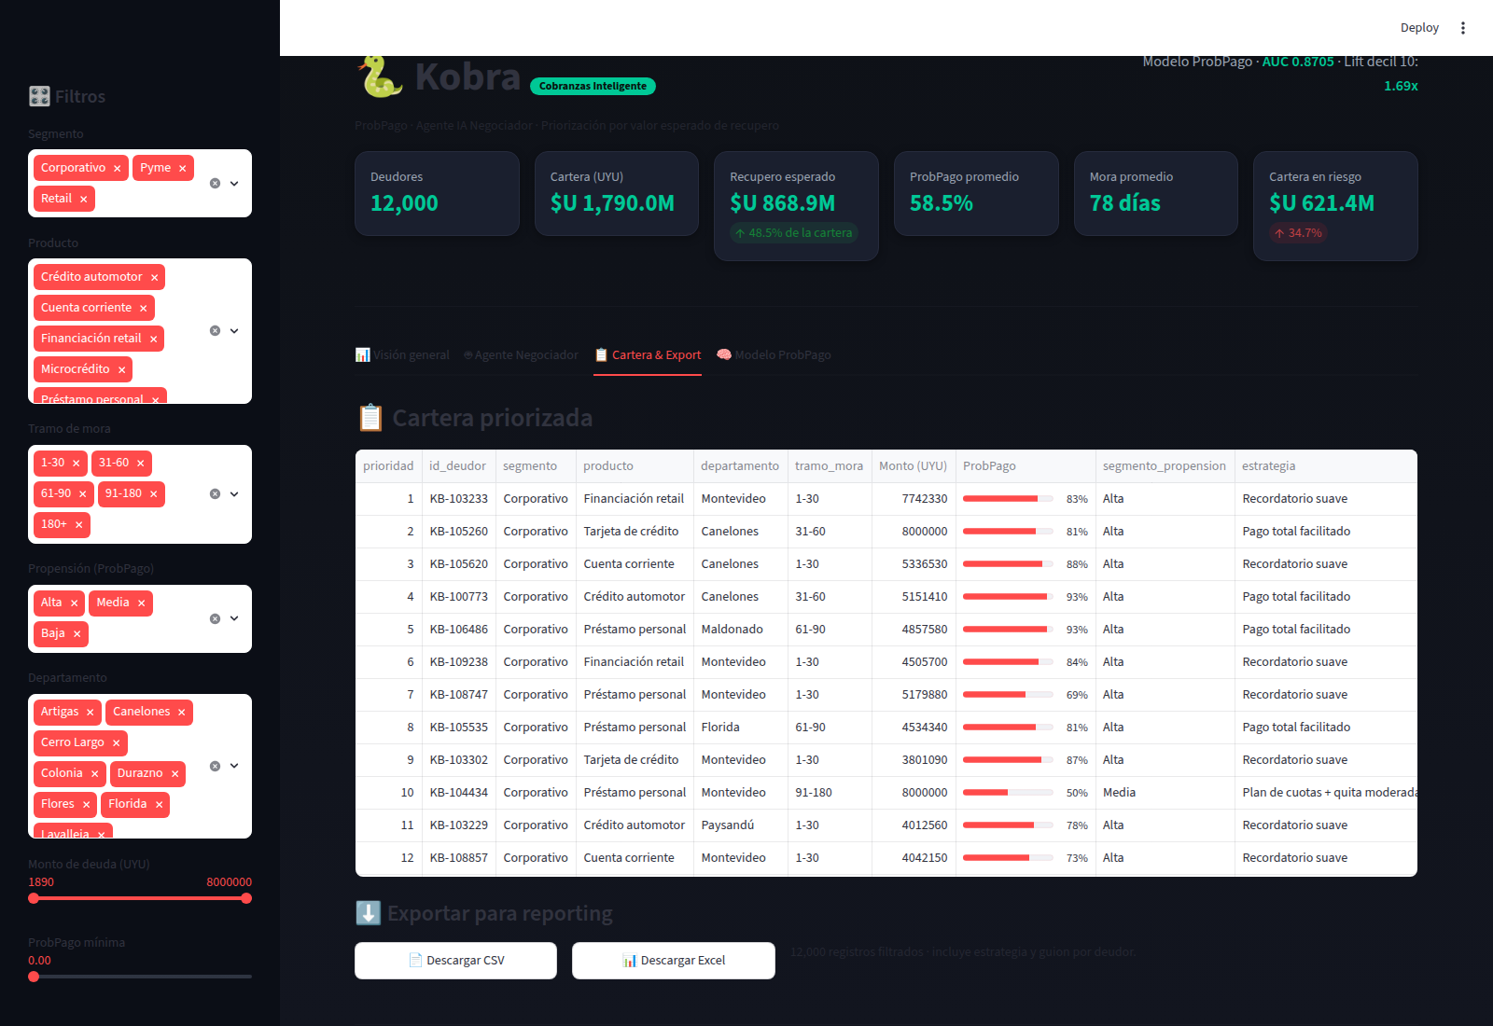
Cartera priorizada + Export
Ranking por valor esperado y exportación a Excel/CSV para reporting.

Slide 9
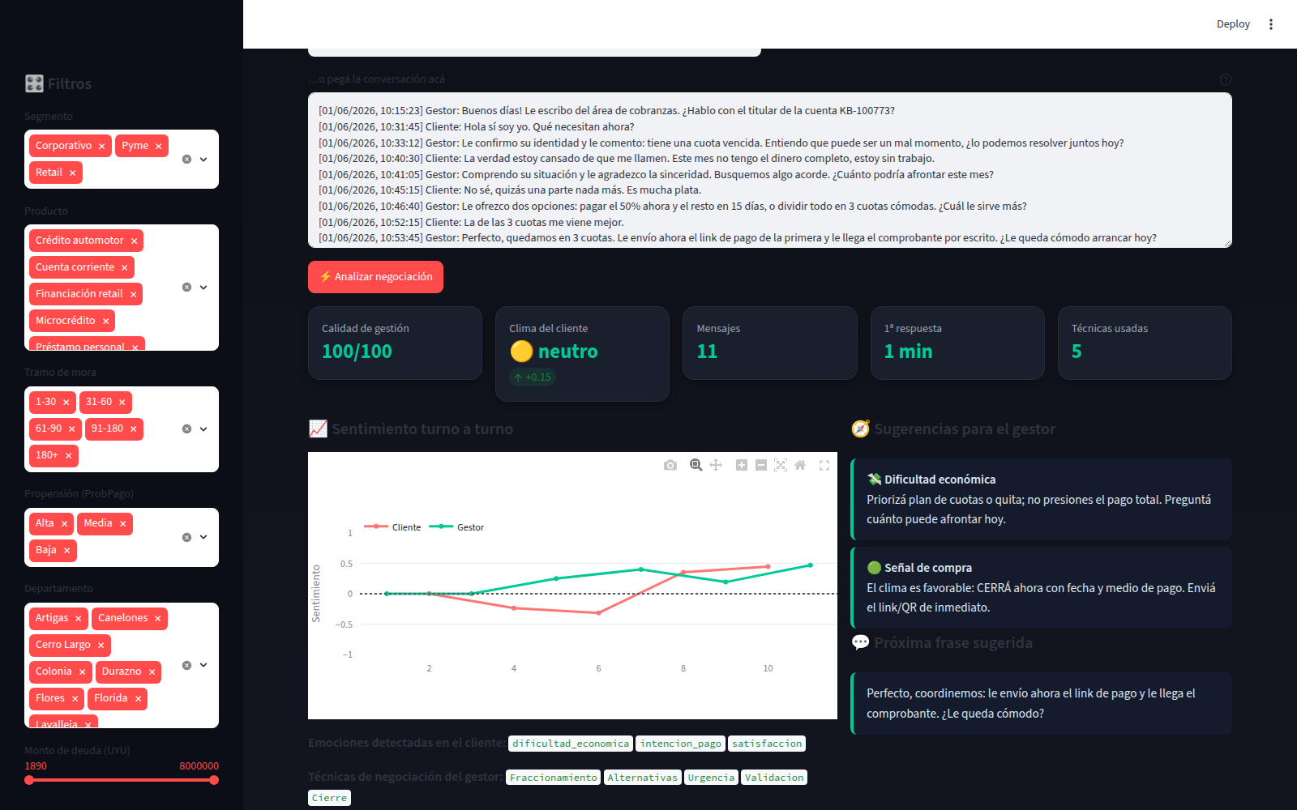
Copiloto de Negociación en Vivo
Sentimiento del cliente turno a turno, técnicas del gestor y la próxima jugada sugerida.

Slide 10
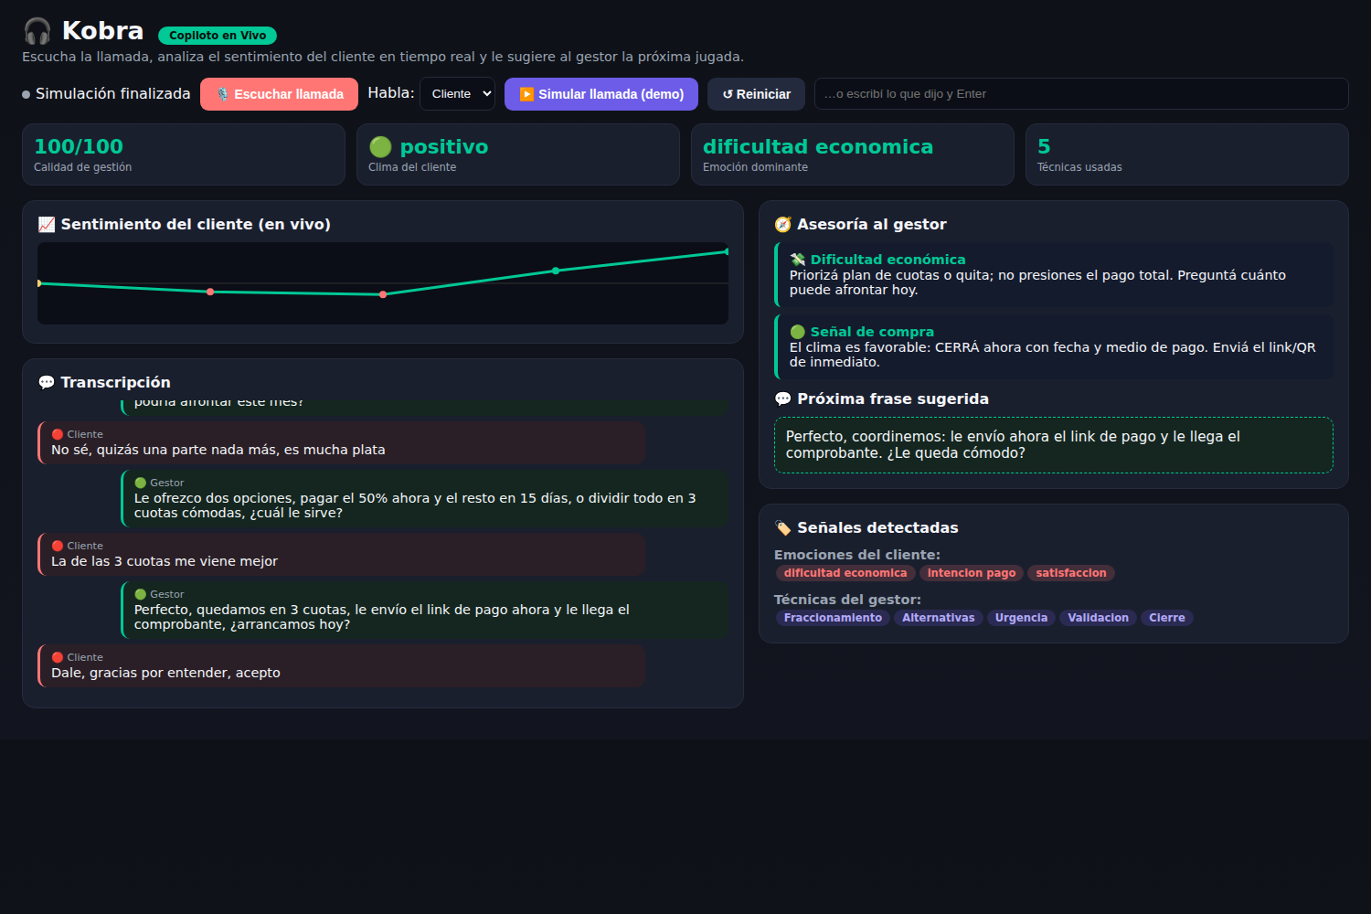
Asistencia en vivo durante la llamada
Escucha la llamada telefónica, transcribe y asesora al gestor en tiempo real.

Slide 11
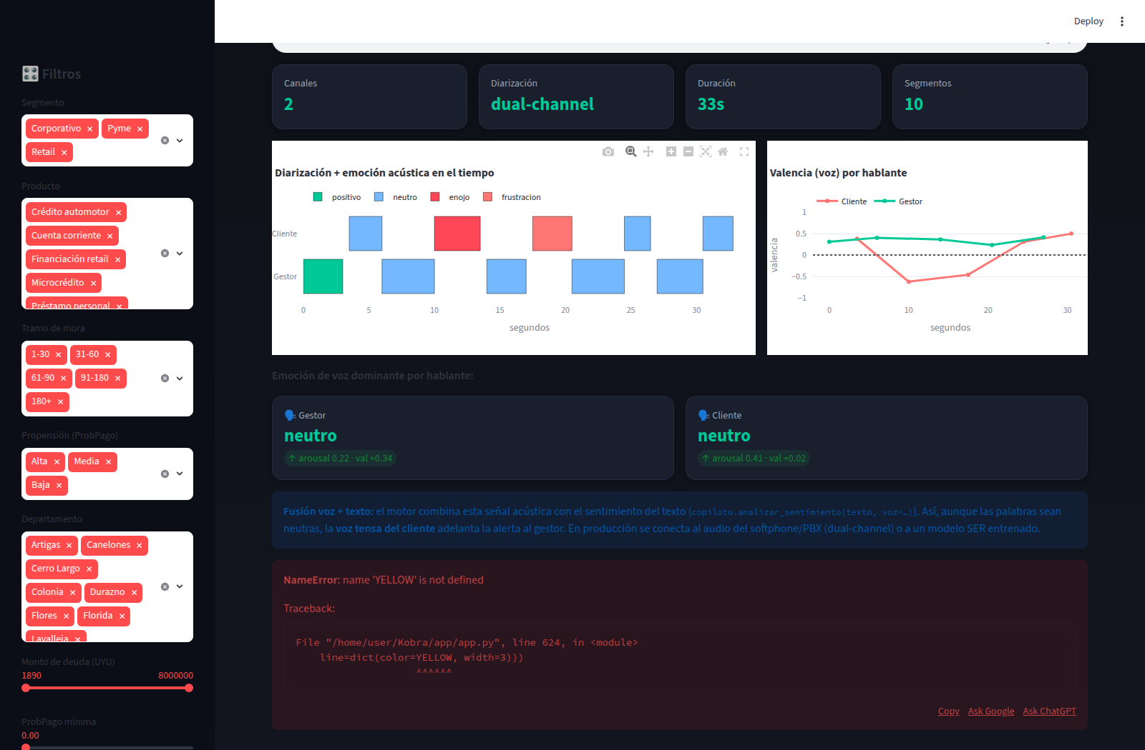
Voz: diarización + emoción acústica
Separa quién habla y detecta la tensión del cliente en la voz, más allá de las palabras.

Slide 12
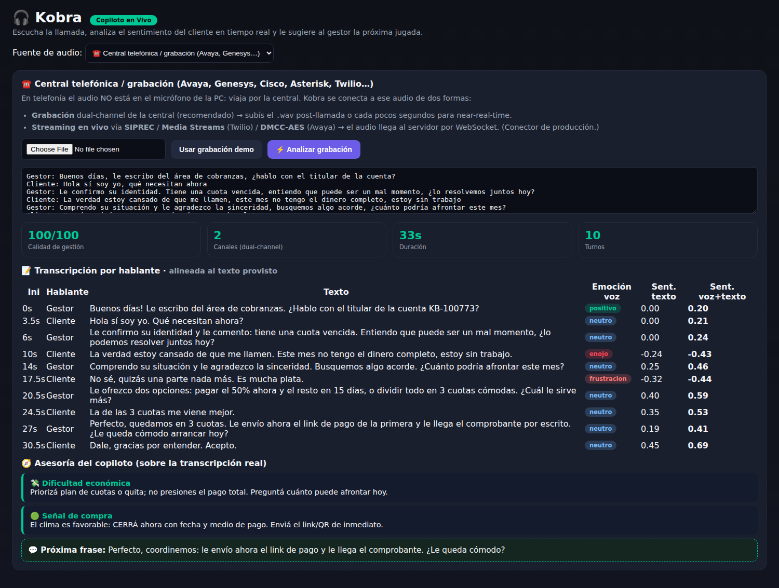
Integración telefónica + transcripción por hablante
Conecta al audio de la central (Avaya, Genesys…); transcribe por hablante y fusiona voz + texto.

Slide 13
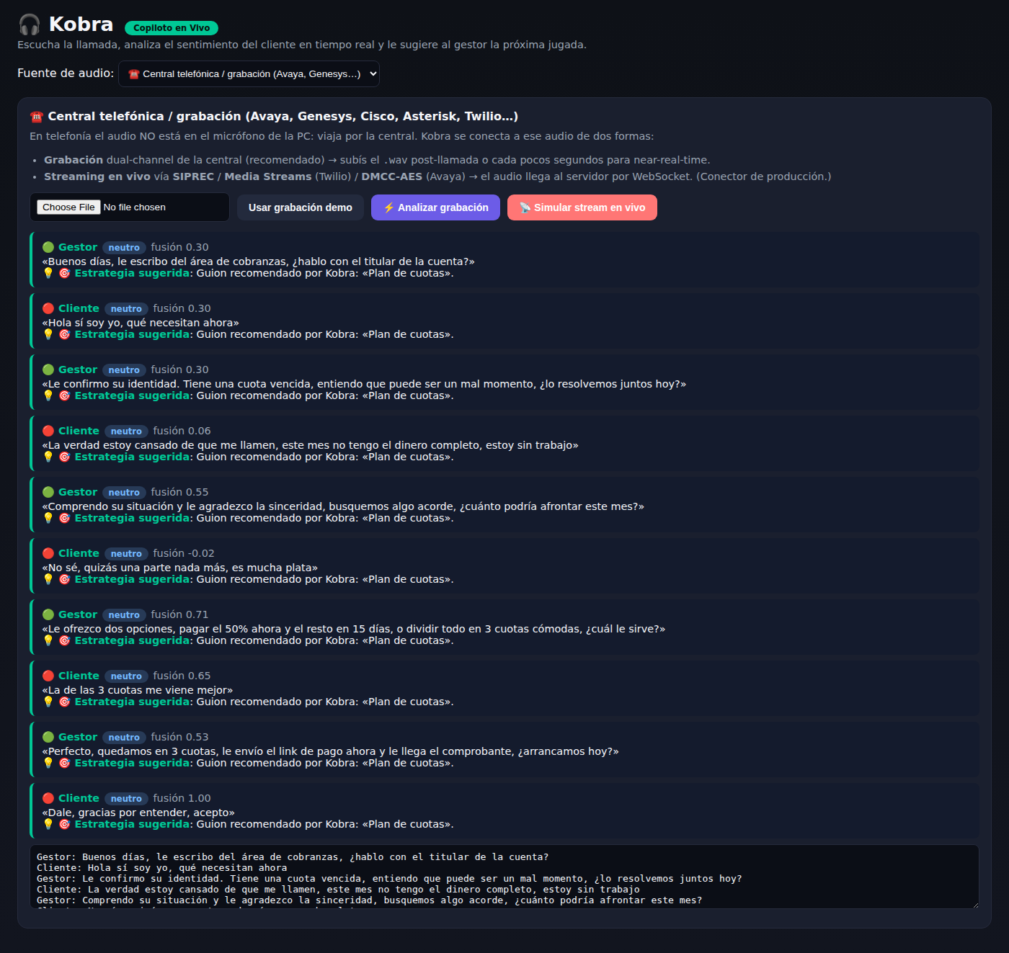
Streaming en vivo durante la llamada
SIPREC / Twilio Media Streams / Avaya DMCC: asesoría turno a turno mientras la llamada ocurre.

Slide 14
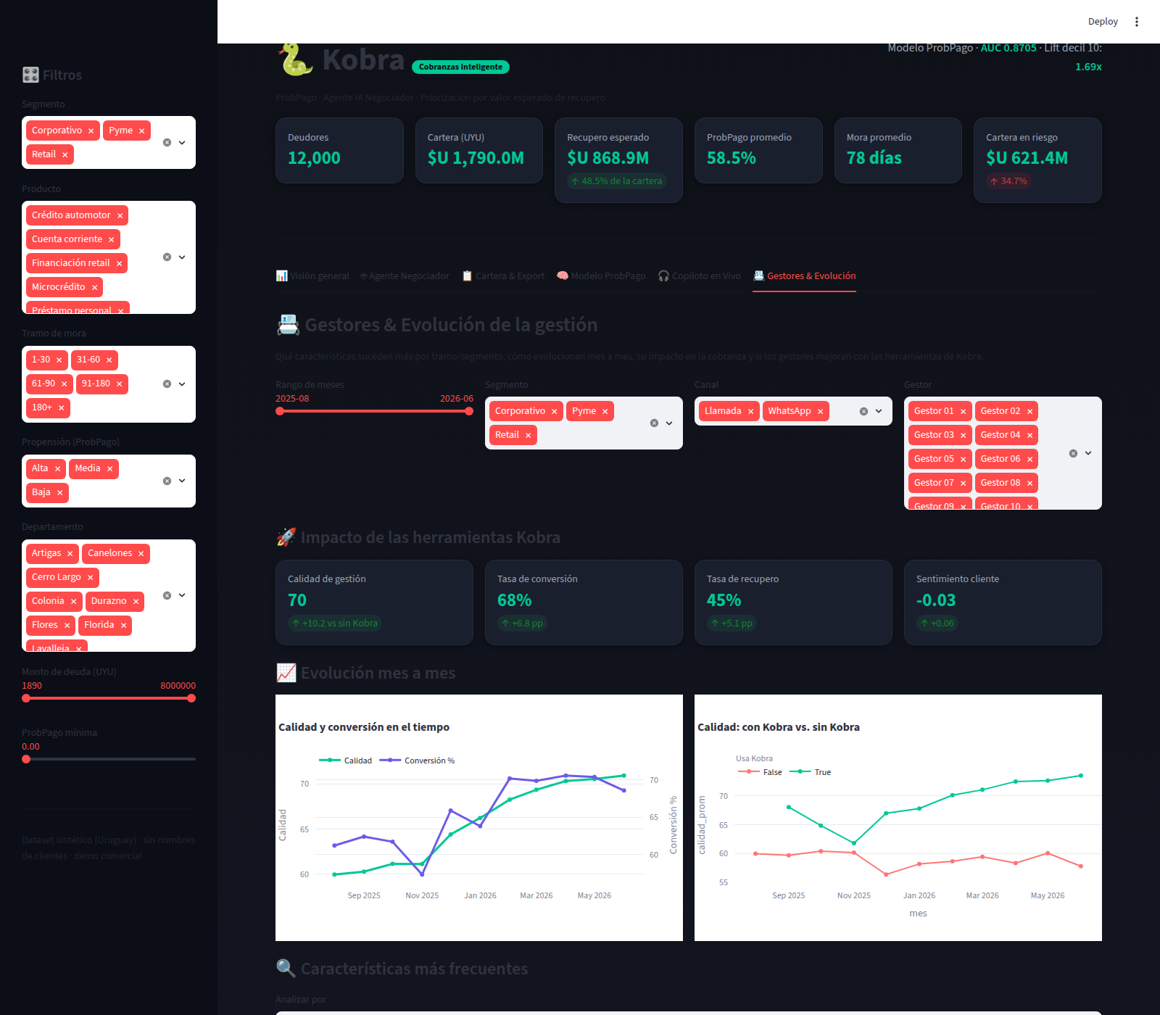
Gestores & Evolución
Impacto de MV Kobra AI en calidad, conversión y recupero; evolución mes a mes por gestor.

Slide 15
Cómo se mide el impacto de MV Kobra AI
Metodología: gestores con MV Kobra AI vs. grupo de control, mismo período. Cifras ILUSTRATIVAS sobre datos sintéticos — no son resultados medidos.
+14.9
+7.6 pp
+5.6 pp
puntos de calidad de gestión
tasa de conversión
tasa de recupero
Con MV Kobra AI: calidad 74 · conversión 70% · recupero 45% | Sin MV Kobra AI: calidad 60 · conversión 63% · recupero 40%
En un piloto real, este mismo análisis (control vs. adopción) produce el impacto MEDIDO — esa es la evidencia que se presenta, no esta simulación.

Slide 16
Por qué MV Kobra AI
▸ Más recupero: prioriza por valor esperado, no por antigüedad de la deuda.
▸ Asistencia en vivo: análisis de sentimiento de voz/WhatsApp que guía al gestor en la negociación.
▸ Menos costo: automatiza estrategia y guiones; el gestor solo ejecuta.
▸ Decisiones con datos: ML de probabilidad de pago con selección de modelos y calibración.
▸ Listo para Uruguay: pensado para el mercado local, sin datos personales sensibles.
▸ Agnóstico de industria: banca, financieras, retail, telco, utilities, fintech.

Slide 17
Listo para producción
🐳 Despliegue en 1 comando
docker compose up: dashboard + servicio de audio en vivo, con datos y modelo autogenerados.
🔑 API keys persistentes
Se cargan una vez desde la pestaña Configuración (o por variables de entorno) y quedan guardadas.
☎️ Integración telefónica
Conectores para Avaya/Genesys/Twilio (SIPREC · Media Streams · DMCC) — grabación o streaming en vivo.
✅ Calidad asegurada
Suite de tests + CI (GitHub Actions) y reentrenamiento programado del modelo ProbPago.
🔒 Sin datos sensibles
Dataset sintético, sin nombres de clientes. Reemplazable por la cartera real de la empresa.

Slide 18
Convierta su cartera en recupero.
MV Kobra AI · Cobranzas Inteligentes
Demo lista para ejecutar · Solicite una prueba con su propia cartera.

